Slide 1
Premier groupe culturel connu au Canada:
Les autochtones

Slide 2
Réflexion
Durant les élections fédérales 2011, seulement 45% des autochtones éligibles auraient voté.
Qu’est-ce qui expliquerait l’absence de vote des autochones?
Notes:
Lors des élections fédérales de 2011, seulement 45% des autochtones éligibles auraient voté. Qu’est-ce qui expliquerait l’absence de vote des autochones? Devraient-ils y avoir plus de candidats autochtones dans les circonscriptions? Quel effet ce changement aurait sur les groupes autochtones? Seraient-ils significatifs?

Slide 3
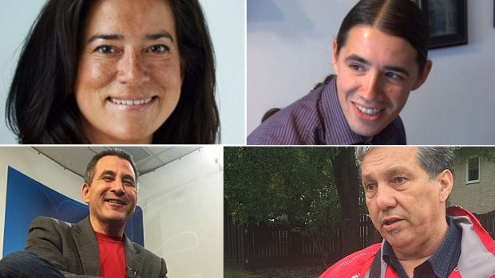
Composition du cabinet de Trudeau
http://www.cbc.ca/news/aboriginal/indigenous-guide-to-house-of-commons-1.3278957
http://www.cbc.ca/news/politics/indigenous-mps-aboriginal-affairs-cabinet-justin-trudeau-1.3285509
Quel effet ce changement aurait sur les groupes autochtones? Seraient-ils significatifs?

Slide 4
Définitions
Au Canada, le terme «autochtone» désigne les Premières Nations, les Métis, et les Inuits.
Les autochtones sont les premiers occupants de la terre qu’on appelle aujourd’hui le Canada.
Les cultures, les langues et les structures sociales autochtones ont joué et joue toujours un rôle dans le développement du Canada.

Slide 5
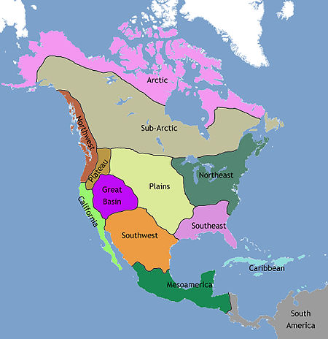

Slide 6
Frontières
La carte des autochtones de l’Amérique du Nord se divise en dix zones culturelles: l’Arctique, les régions subarctiques, la côte Nord-Ouest du Pacifique, le Plateau, les Plaines, les forêts de l’Est (ou le Nord-Est), le Sud-Est, le Sud-Ouest, le Grand Bassin et la Californie.
Ce sont des regroupements géographiques et culturels fluides et souvent entremêlés
Notes:
Quand on pense à l’Amérique du Nord, on voit dans notre tête le Canada avec ses territoires et ses provinces, les États-Unis avec ses multiples États et quelque part en bas le Mexique.

Slide 7
Les peuples d’une même zone présentent des similarités mais aussi des différences.
Ainsi, quand il y a des problématiques contemporaines, tous les Autochtones du Canada ne se rallient pas nécessairement pour la cause.

Slide 8
Il faut se rappeler que la plupart des ethnologues, des archéologues et des anthropologues, dont les recherches appuient le savoir que nous avons et mon exposé dans ce cours, ne sont pas autochtones.

Slide 9
Démographie des autochtones
Population des autochtones dans l’histoire

Slide 10
Au début du XVIe siècle
Au moment des premiers contacts avec les Européens, les anthropologues et historiens estiment que la population autochtone est entre 350 000 et 500 000 personnes. Certains croient même qu’il y aurait jusqu’à 2 millions de personnes.
En 1867, on croit qu’il en reste entre 100 000 et 125 000 au Canada + 10 000 Métis au Manitoba et 2000 Inuits en Arctique.
Au début du XXe siècle, la population diminue encore.
La population décline à cause des maladies, la famine, les guerres avec les Européens et «des pratiques européennes»

Slide 11
Aujourd’hui
La population augmente désormais à un taux plus rapide que le reste de la population canadienne.
Entre 1996 et 2006: la population des autochtones augmente de 45 % contre 8 % pour la pop non autochtone
Entre 2006 et 2011, c’est une augmentation de 20,1 % (atteint 232 385 personnes) contre 5,2 % chez les non-autochtones.
Qu’est-ce qui explique ces chiffres?

Slide 12
Une note sur la justesse des chiffres
Pour être autochtone, il faut en avoir le statut officiel. Avec la nouvelle Loi sur les Indiens en 1985, de nombreuses personnes perdent leur statut et leurs droits.
Émancipation forcée: les femmes mariées à des hommes non autochtones ou non enregistrés, les Autochtones ayant un diplôme universitaire ou un emploi professionnel (médecin ou avocat par exemple) et les descendants d’une personne ayant perdu son statut.
La loi C-31 et la loi C-3 viennent modifier cette loi en changeant les définitions. Il y a plus de gens qui ont accès au statut, mais d’autres le perdent.

Slide 13
Changements dans le recensement
Un recensement sert à connaître la population.
Les données obtenues en 2011 ne sont pas aussi précises que dans les autres recensements. Le recensement obligatoire pour 20% de la population est remplacé par un l’Enquête nationale auprès des ménages (ENM), un questionnaire volontaire envoyé à 30 % des foyers canadiens. «En plus d’être sur une base volontaire, on note de nombreuses différences dans la formulation, le format des questions portant sur les peuples autochtones au Canada et dans la définition de ce qu’est une réserve.»
Prochain recensement: 2016*. À suivre!
Notes:
http://www.acadienouvelle.com/mon-opinion/2015/02/16/le-recensement-de-2016-un-enjeu-electoral-incontournable/?pgnc=1

Slide 14
Avant la conquête (ou avant 1760)
Relations entre Français et autochtones en Nouvelle-France

Slide 15
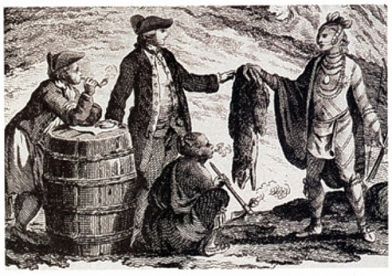
Relations entre autochtones et français
Les pêcheurs, colons, marchands de fourrures, missionnaires et agents coloniaux français étaient les premiers Européens à entretenir des relations avec les autochtones au Canada et en Amérique du Nord.

Slide 16
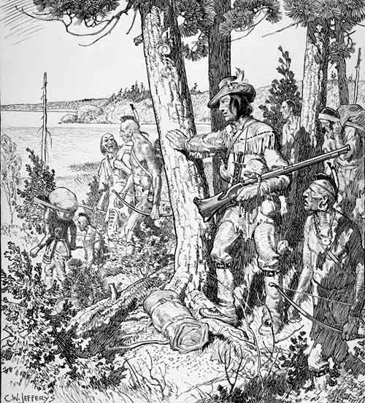
Dans la partie des Forêts de l’Est, il y avait des relations d’interdépendances au début de la colonisation:
les autochtones aident les Français à survivre dans le rude climat canadien et sont essentiels au succès du commerce des fourrures. En échange, les Autochtones obtiennent des biens européens, des alliances militaires. Ils se bataillent et se marient avec les Français. Ils se convertissent parfois au christianisme et participent à la gouvernance de la Nouvelle-France.
Étienne Brûlé a vécu longtemps avec les Amérindiens et s'est familiarisé à leur territoire, leur langue et leurs habitudes.
Notes:
Amis avec les peuples algonquiens, mais ennemis jurés des Iroquoiens.

Slide 17
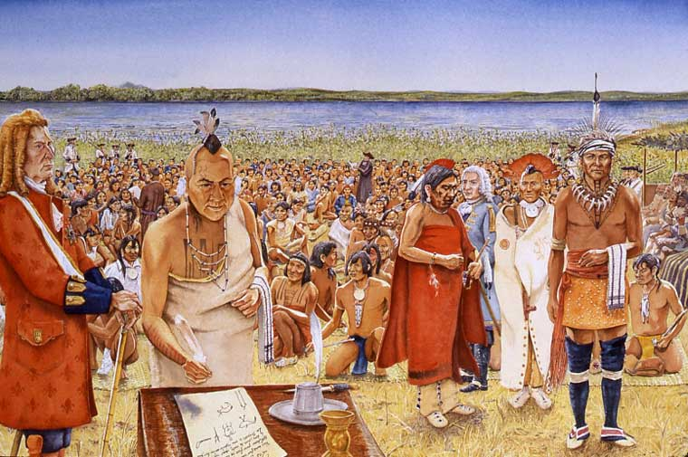
La grande paix de 1701 à Montréal http://grandepaix.pacmusee.qc.ca/fra/index.html

Slide 18
La Grande Paix
Au XVIIe siècle, l’expansion de la traite de fourrures semblent instaurer un climat de paix entre les Français et les Autochtones…
jusqu’à la chute de l’Acadie (1710) et de la Nouvelle-France (1760). Exception: les guerres iroquoises.
Les Autochtones vivaient alors de façon indépendante, poursuivant le mode de vie traditionnel.

Slide 19
Durant la Nouvelle-France, les peuples autochtones sont qualifiés d’alliés et non de sujets.
Un tribunal militaire quand des personnes autochtones et des colons français s’opposent en procès.
Les instructions publiées par Louis XIV en 1665, qui resteront en vigueur jusqu’au transfert des territoires à la Grande-Bretagne en 1763, exigent « qu’on n’usurpe point les terres sur lesquelles ils sont habituez soubs prétexte qu’elles sont meilleures ou plus convenables aux François ».

Slide 20
Une différence fondamentale se dessine entre les réserves de la période coloniale française et celles créées durant la période qui suit, gérées par les Britanniques.
Les Français cherchaient à attirer les Autochtones près de leurs villages, dans l’espoir de les voir adopter le style de vie français de l’agriculteur sédentaire.
En Nouvelle-Angleterre, les Anglais, par contre, chassent les Autochtones de leurs territoires et les repoussent jusque dans l’arrière-pays en vue d’établir des terres agricoles et des villages permanents.

Slide 21
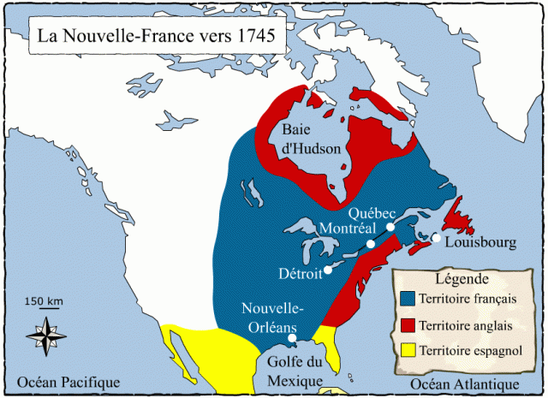

Slide 22
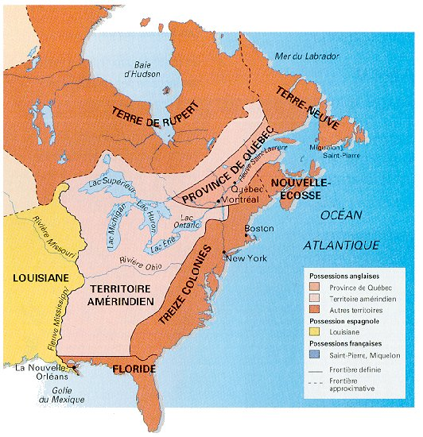

Slide 23
En 1763, la Nouvelle-France est transféré à la Grande-Bretagne et les relations diplomatiques cessent, mais les interactions sociales et économiques continuent entre les Français et les autochtones.

Slide 24
http://www.encyclopediecanadienne.ca/fr/article/relations-entre-les-autochtones-et-francais/

Slide 25
http://www.thecanadianencyclopedia.ca/fr/article/relations-entre-les-autochtones-et-les-blancs/

